Slide 1
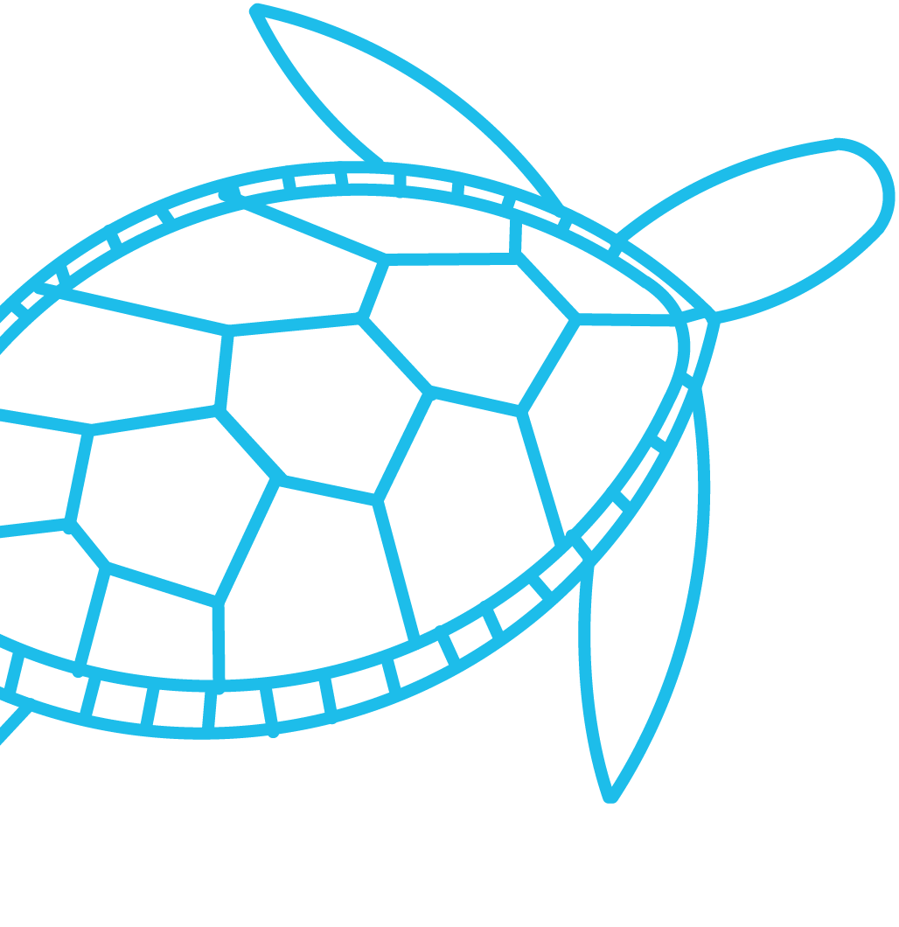
טבעי בים
שומרים על הטבע בחוף ובים
mh.carmel.org.il© מרכז הדרכה כרמל –
Notes:
המצגת לוקחת אותנו אל חוף הים, 'שם' נבלה את השעה הקרובה. נלמד גם על הטבע שבחוף ובים, וגם על הדרכים שלנו לשמור עליו ועל סביבות החיים המיוחדות האלו.

Slide 2

החוף והים בשבילי
© מרכז הדרכה כרמל – mh.carmel.org.il
Notes:
נכנסים לאווירה..
הנחייה: מפעילים את הקישור ליוטיוב- תנועה וקול של חוף ים ברקע השיחה.
שואלים : חוף הים- מהו עבור כל אחד מאתנו? והים? איזה מקום יש להם בחיינו?
מבחינים שלחוף ולים יש מקום עבורנו של בילוי ונופש, רגיעה והנאה, בריאות לנפש ולגוף.
(למשל: לשחק בחול, לשחות, לגלוש לתפוס גלים, לבלות עם משפחה וחברים, לרוץ, להשתזף, לקרוא, לנמנם, לשנרקל......)
( חשוב לאפשר ולבטא גם חוויה הפוכה, אם יש כזו, כשהיציאה לחוף ולים אינה נעימה.) מדגישים את נושא השיעור- בחוויה שלנו חוף הים הוא בשבילנו, משאב טבע שאנו יודעים להפיק ממנו הנאה.
אבל- חשוב להכיר-שהחוף והים הם סביבת חיים טבעית של בעלי חיים וצמחים. איך נצליח גם ליהנות בעצמנו מהסביבה המיוחדת הזו וגם לשמור עליה? זהו הנושא של המפגש שלנו.

Slide 3
יוצאים לבילוי בחוף הים ושומרים על הסביבה?
© מרכז הדרכה כרמל – mh.carmel.org.il
Notes:
בואו נצטרף לזוג חברים שמגיע לשמורת חוף הבונים. בבילוי המשותף בחוף הם עוברים כמה חוויות והתרחשויות.
הנחייה לתלמידים: במהלך הצפייה לרשום על דף הערות-אילו פעולות ,התנהגויות של הדמויות בסרט חיוביות בעיניי? ואילו זקוקות לשיפור?
בסיום הצפייה-נדגיש כי בהמשך השיעור נחזור אל הרשמים שלהם.
לפני שנעסוק בהתנהגות שלנו בחוף הים ובטבע, בואו ניזכר רגע-עבור מי אנו רוצים לשמור על החוף והים? מי חי בסביבות החיים האלו?
נתחיל בשאלה הראשונה בשקופית הבאה...

Slide 4
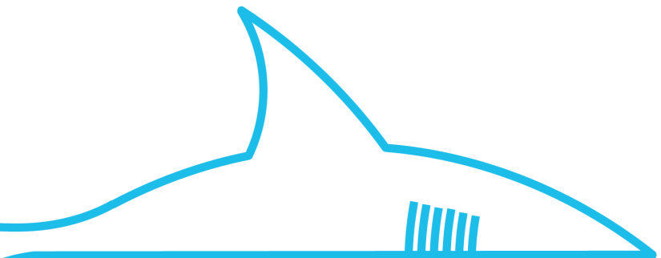
מי מבעלי החיים בים זקוק גם לחוף?
?
?
?
© מרכז הדרכה כרמל – mh.carmel.org.il

Slide 5
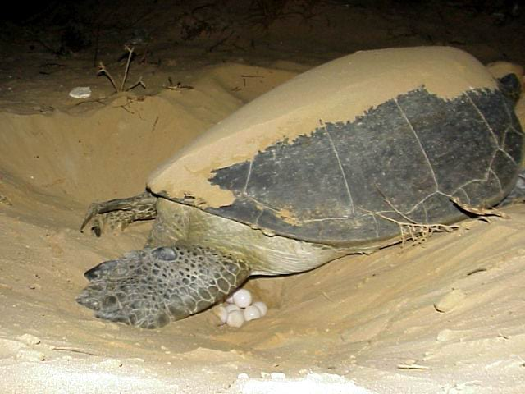
מי מבעלי החיים בים זקוק גם לחוף?
צילום: יניב לוי
© מרכז הדרכה כרמל – mh.carmel.org.il
Notes:
צב הים הוא מהמרשימים והוותיקים בין בעלי החיים בעולמנו, והוא מין בסכנת הכחדה.
צב הים חי בים, אך זקוק ליבשה, לחוף החולי בכדי להתרבות. מכיוון שצבים הם זוחלים הזקוקים לנשימת אויר, גם הביצים שמטילה הצבה צריכות להיות בסביבה יבשתית.
בלילות חודשי הקיץ , חופרת צבת הים בור בו היא מטילה כמות רבה של ביצים, (לעיתים סביב 100!) מכסה אותו וחוזרת לים. החול 'דוגר' על הביצים חודשיים ואז בוקעים האבקועים (הצבונים) וחוזרים לים.
כך שחשוב לשמור גם על הים וגם על חופים חוליים עבור מין זה. הכרזת שמורות חופיות וימיות הן חלק מהמאמץ לשמירת הטבע גם עבור צבי הים.
בסרטון-הצצה זריזה מרגע הבקיעה והריצה של האבקועים אל המים, כניסתם לים, ועד לתנועה שלהם כבוגרים בעומק הים. בסרט מופיעים צבי ים ירוקים, חומים, צב ים קרני שבים סוף, וצב ים גלדי. קל להתרשם מגודלו של צב ים בוגר ויופי התנועה שלו במים-בים ,ביתו הטבעי.

Slide 6
מיהו בעל התואר- 'המנקה של החוף'?
?
?
?
© מרכז הדרכה כרמל – mh.carmel.org.il

Slide 7
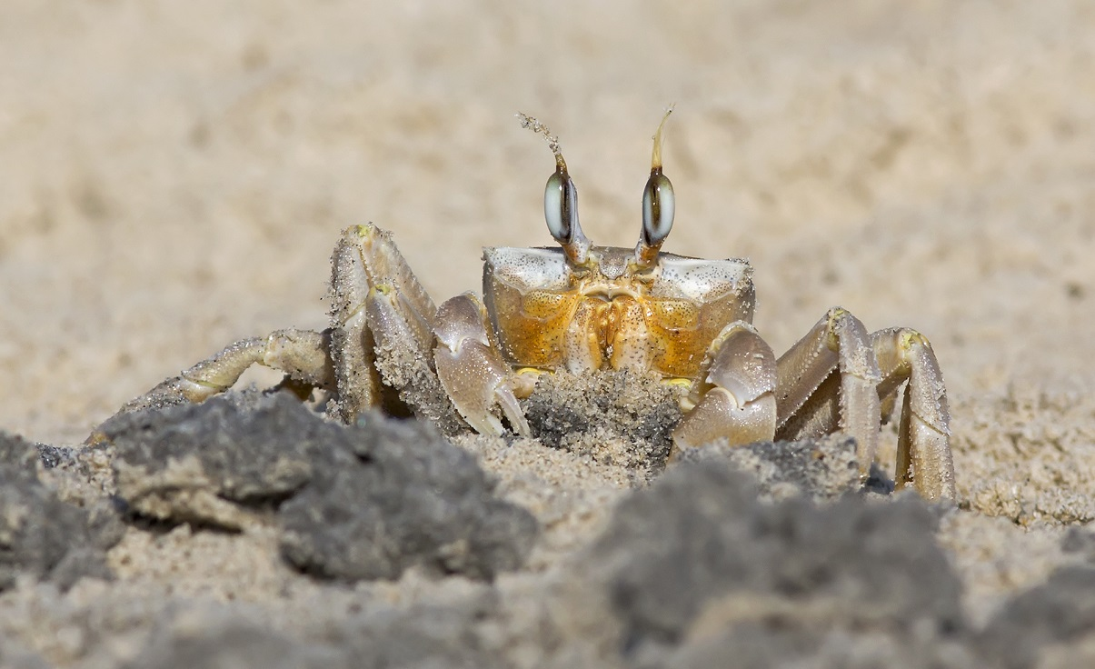

מיהו בעל התואר- 'המנקה של החוף'?
צילום: עדי אשכנזי
© מרכז הדרכה כרמל – mh.carmel.org.il
Notes:
סרטן החולות-חולון.
שמו-כשם הסביבה בה הוא חי ואליה מותאם-החול: בצבע ההסוואה, ביכולת התנועה המהירה על החול, בחפירת המחילות-שם הוא מוצא מחסה מתנאי החום והיובש הקיצוניים, או מפני טורפים.
החולון הוא 'סניטר החוף' –אוסף את מזונו מפסולת שנפלטת מהים-כמו אצות, רכיכות או פגרי דגים וחיות אחרות. כך שיש לו 'תפקיד' חשוב בשמירה על החוף הטבעי.
בסרטון-הזדמנות לצפות בו בתנועה מהירה על החול. לרב נפגוש בשעות היום רק את סימני הפעילות שלו-המחילות והעקבות, שעות הפעילות שלו מחוץ למחילה הן אחה"צ או בבוקר מוקדם .
חשוב: לא לכסות את פתחי המחילה של הסרטנים- אותה הם צריכים להישרדות שלהם.
סרטן החולות הוא אחד מהאויבים הטבעיים של האבקועים (צבוני הים) בזמן בקיעתם ובדרכם מהקן לים.

Slide 8
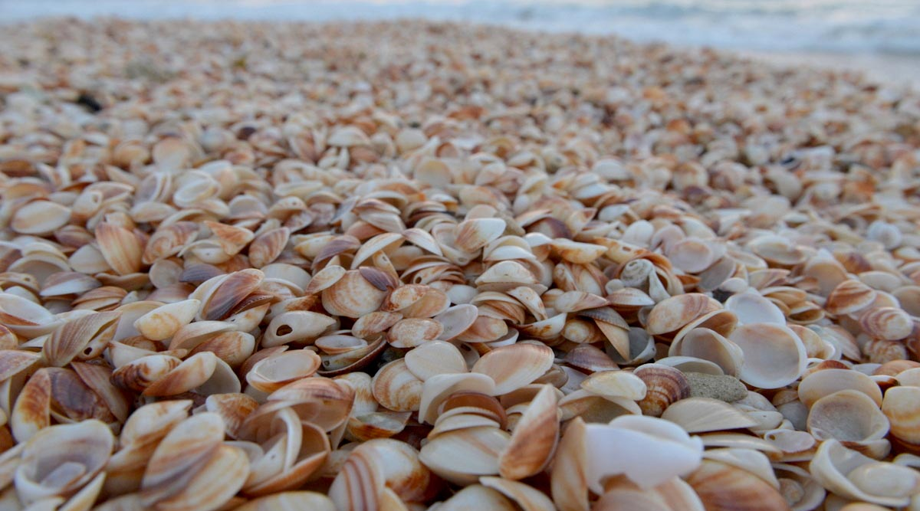

צדפים: חי / צומח / דומם?
?
?
?
צילום: רן פרץ
© מרכז הדרכה כרמל – mh.carmel.org.il
Notes:
אמנם הצדפים והקונכיות שאנו מוצאים בחוף לרב הם כבר מעולם הדומם, אך הם מספרים לנו על עולם החי המגוון בים: הם השרידים, השלד החיצוני ,של רכיכות ימיות-צדפות וחלזונות.
הרכיכות בים הן בעלי חיים מוגנים, והחוק קובע כי כל חלק מבעל חיים מוגן - מוגן גם הוא. לכן אסור לאסוף את הצדפים בחוף, גם הם ערך טבע מוגן.
לצדפים ולקונכיות יש משמעות רבה במערכת האקולוגית-בעלי חיים ימיים מוצאים בהם בית ומחסה. סרטני נזיר למשל, משתמשים בקונכיות כמגן לבטנם הרכה וסוחבים אותן ממקום למקום. בנוסף, הם מרפדים את החוף ומונעים ממנו להעלם בכך שהם מפחיתים משמעותית את סחיפת החול.
הצדף הנפוץ והמוכר בחופי הים התיכון של ישראל הוא נעמית (בתמונה )
בסרטון הראשון-אפשר להתרשם מהחילזון סטרומבוס-(מין מהגר.. צמחוני)
בסרטון השני צופים בארגמון-חילזון טורף שחי בעומק המים, שנסחף אל החוף. הארגמון קיבל את שמו על שום צבע הארגמן שהיו מפיקים ממנו בימי קדם אשר שימש לצביעת גלימות מלכים ובדים יקרי ערך. לצביעת קילוגרם אחד של בד היה צריך להשתמש בעשרות אלפי ארגמונים!!
כיום אסור כמובן לאסוף אותם חיים או את הקונכיות שלהם (ושל אחרים...)
אז מה עושים? מצלמים למזכרת ומשאירים בחוף.

Slide 9
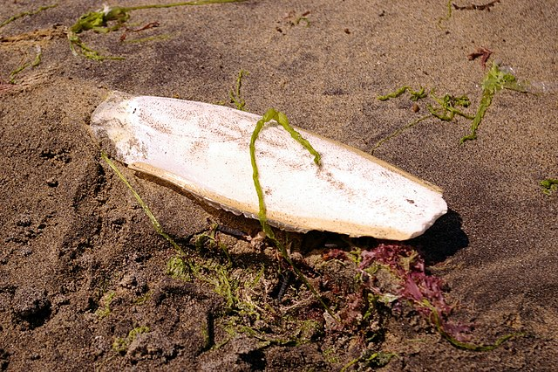
של מי ה'עצם' הזו על החוף?
?
?
?
Christine Matthews
© מרכז הדרכה כרמל – mh.carmel.org.il

Slide 10
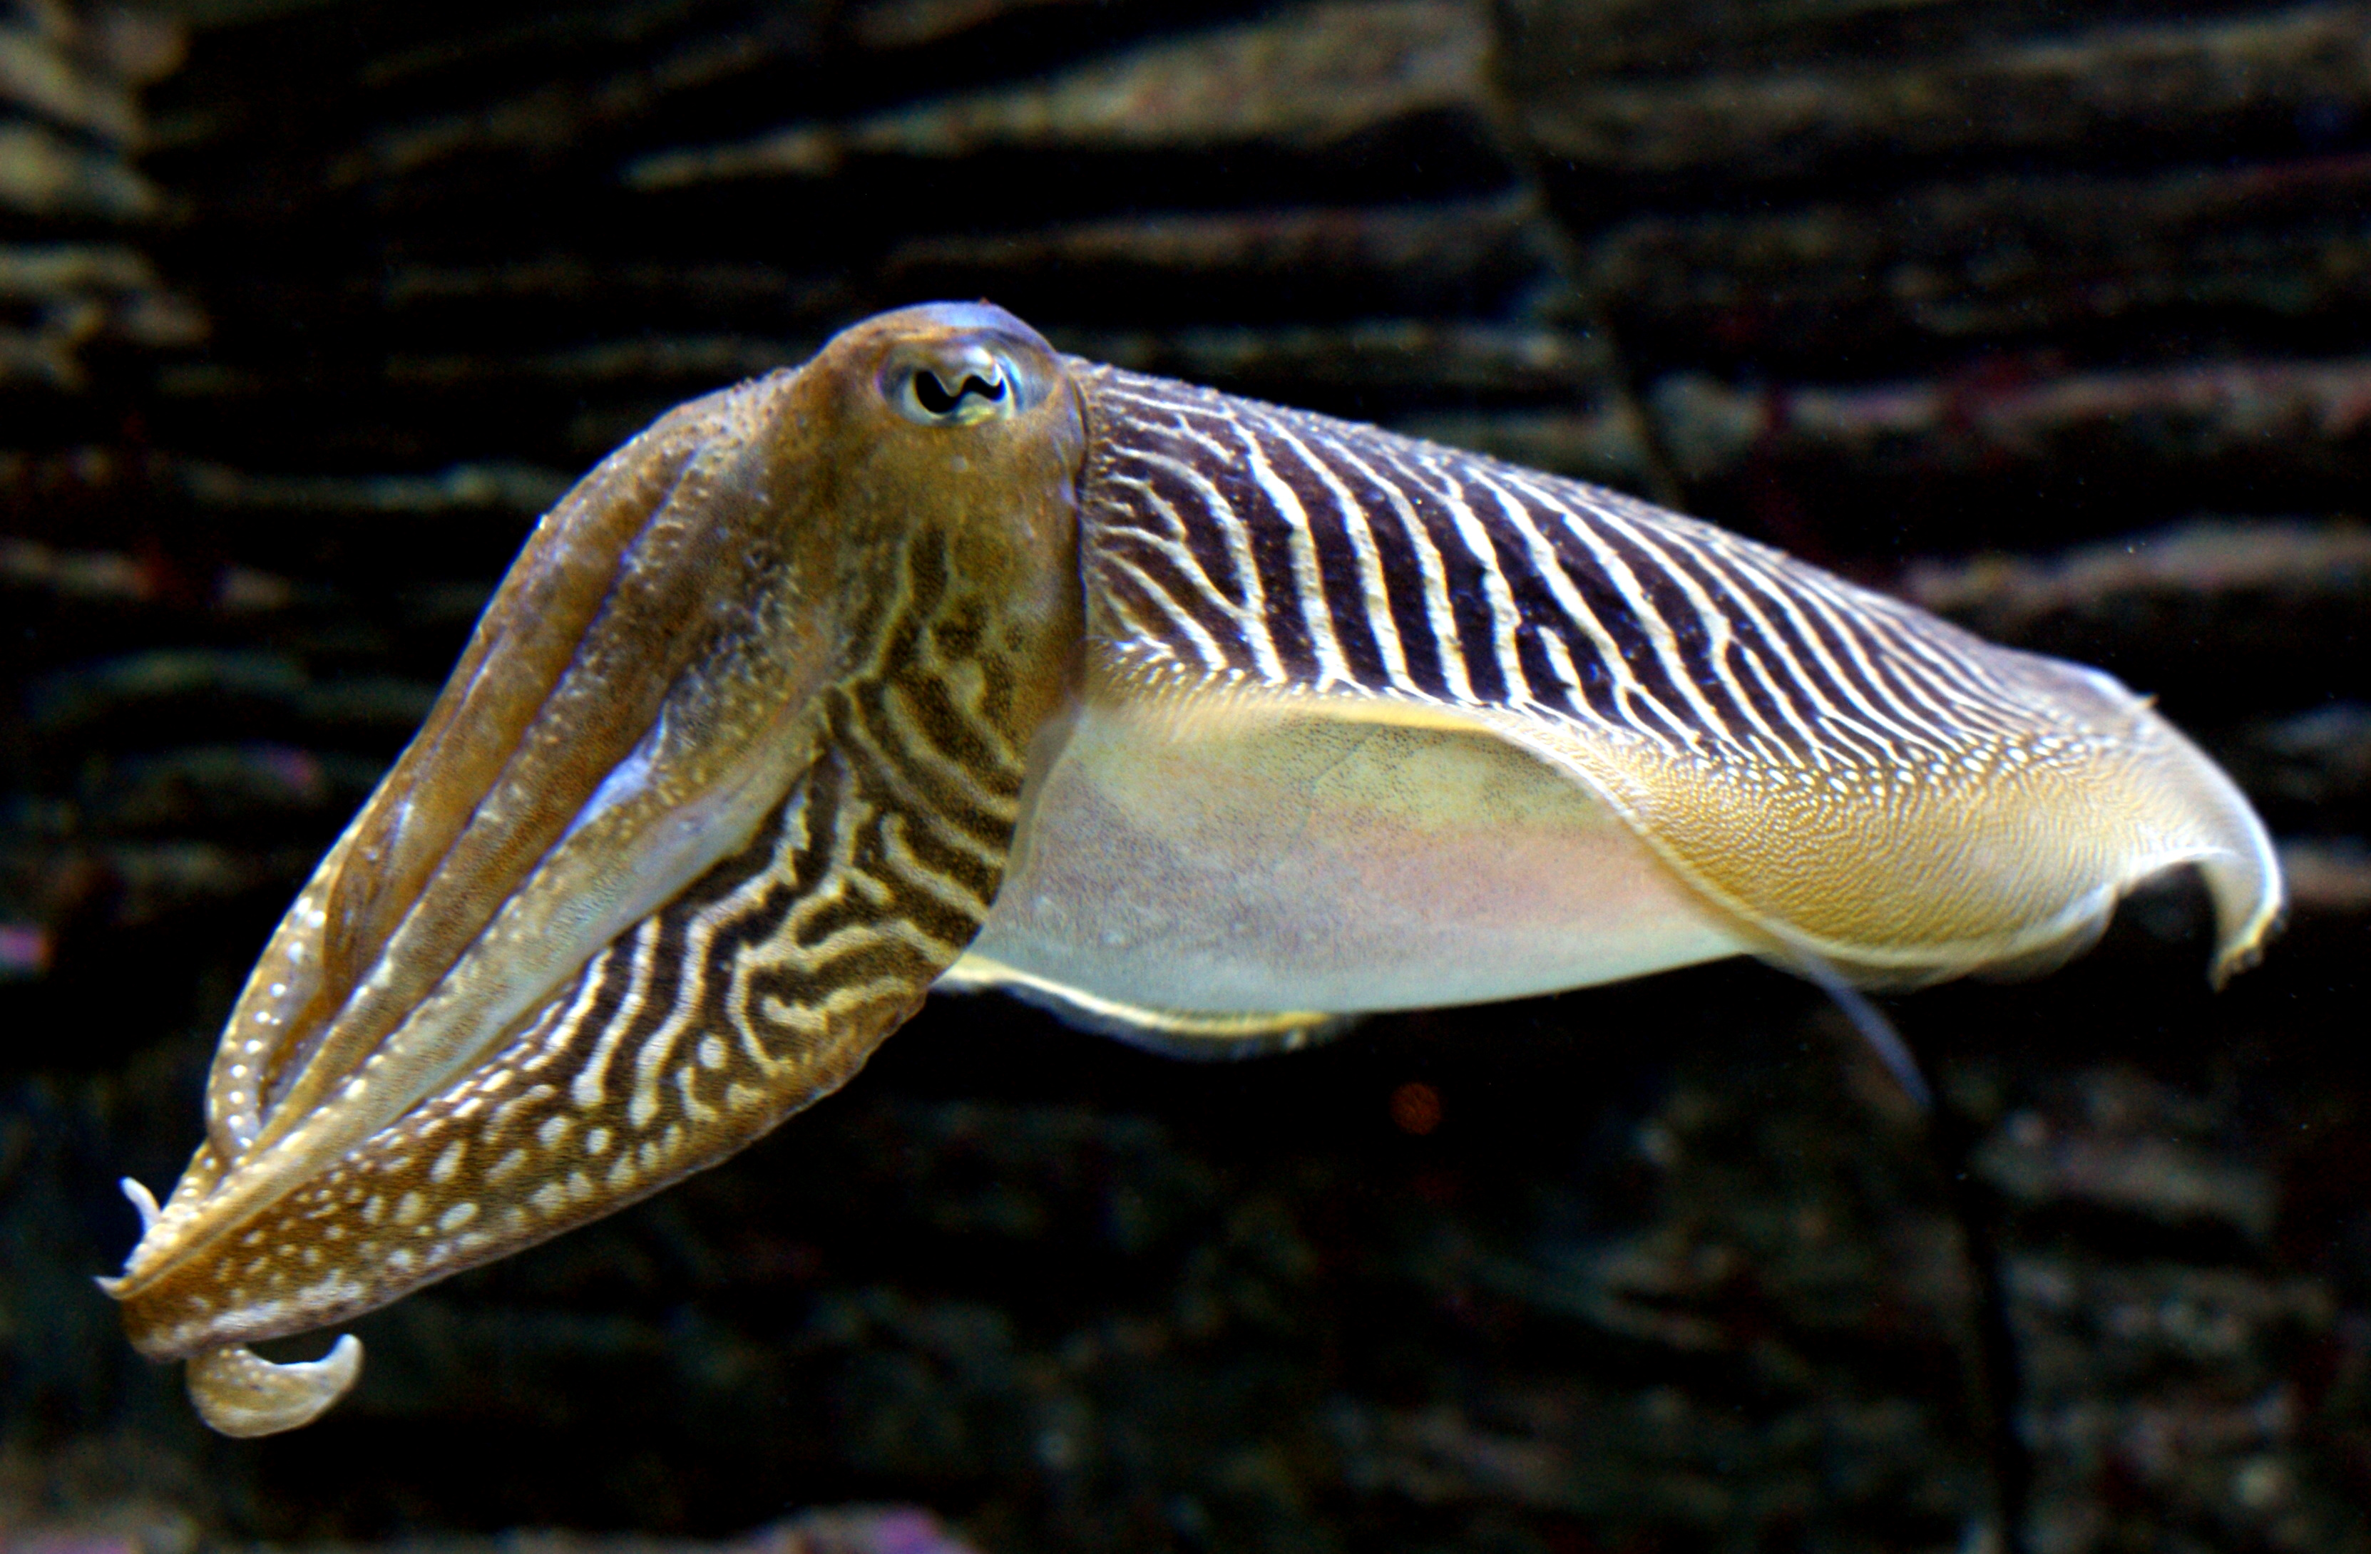
של מי ה'עצם' הזו על החוף?
ויקיפדיה
© מרכז הדרכה כרמל – mh.carmel.org.il
Notes:
הדיונון.
גם הדיונון הוא רכיכה ,חסר חוליות. ה'עצם' -החלק הקשה הזה הוא הוא כמו חלק של קונכייה אבל פנימי, הנחשב ל'שלד'. לאחר שהדיונון מת קונכייה זו נפלטת לחוף הים.
דיונון הוא בע"ח מופלא: טורף ונטרף חשוב במערכת האקולוגית צייד עם 10 זרועות ועיני ציד מיומנות. הוא יודע לייצר דיו כחלק ממנגנון הגנה, ומכנים אותו הזיקית של הים-בשל כישוריו בהחלפת צבעים מהירה.
אצלנו בים התיכון, דיונונים די קטנים והם חיים בעומק הים, אך גם נודדים לעומקים רדודים על מנת להתרבות ולחפש מזון.
שמורות טבע ימיות שיגנו על מרחב ימי רציף הכולל את המים הרדודים והעמוקים בהם הדיונונים מקיימים את מחזור חייהם, יוכלו להבטיח שנמשיך לצפות בהם, עכשיו ובעתיד הרחוק לעין.
בסרטון השני אפשר גם להתרשם לרגע מרכיכה נוספת-התמנון...

Slide 11
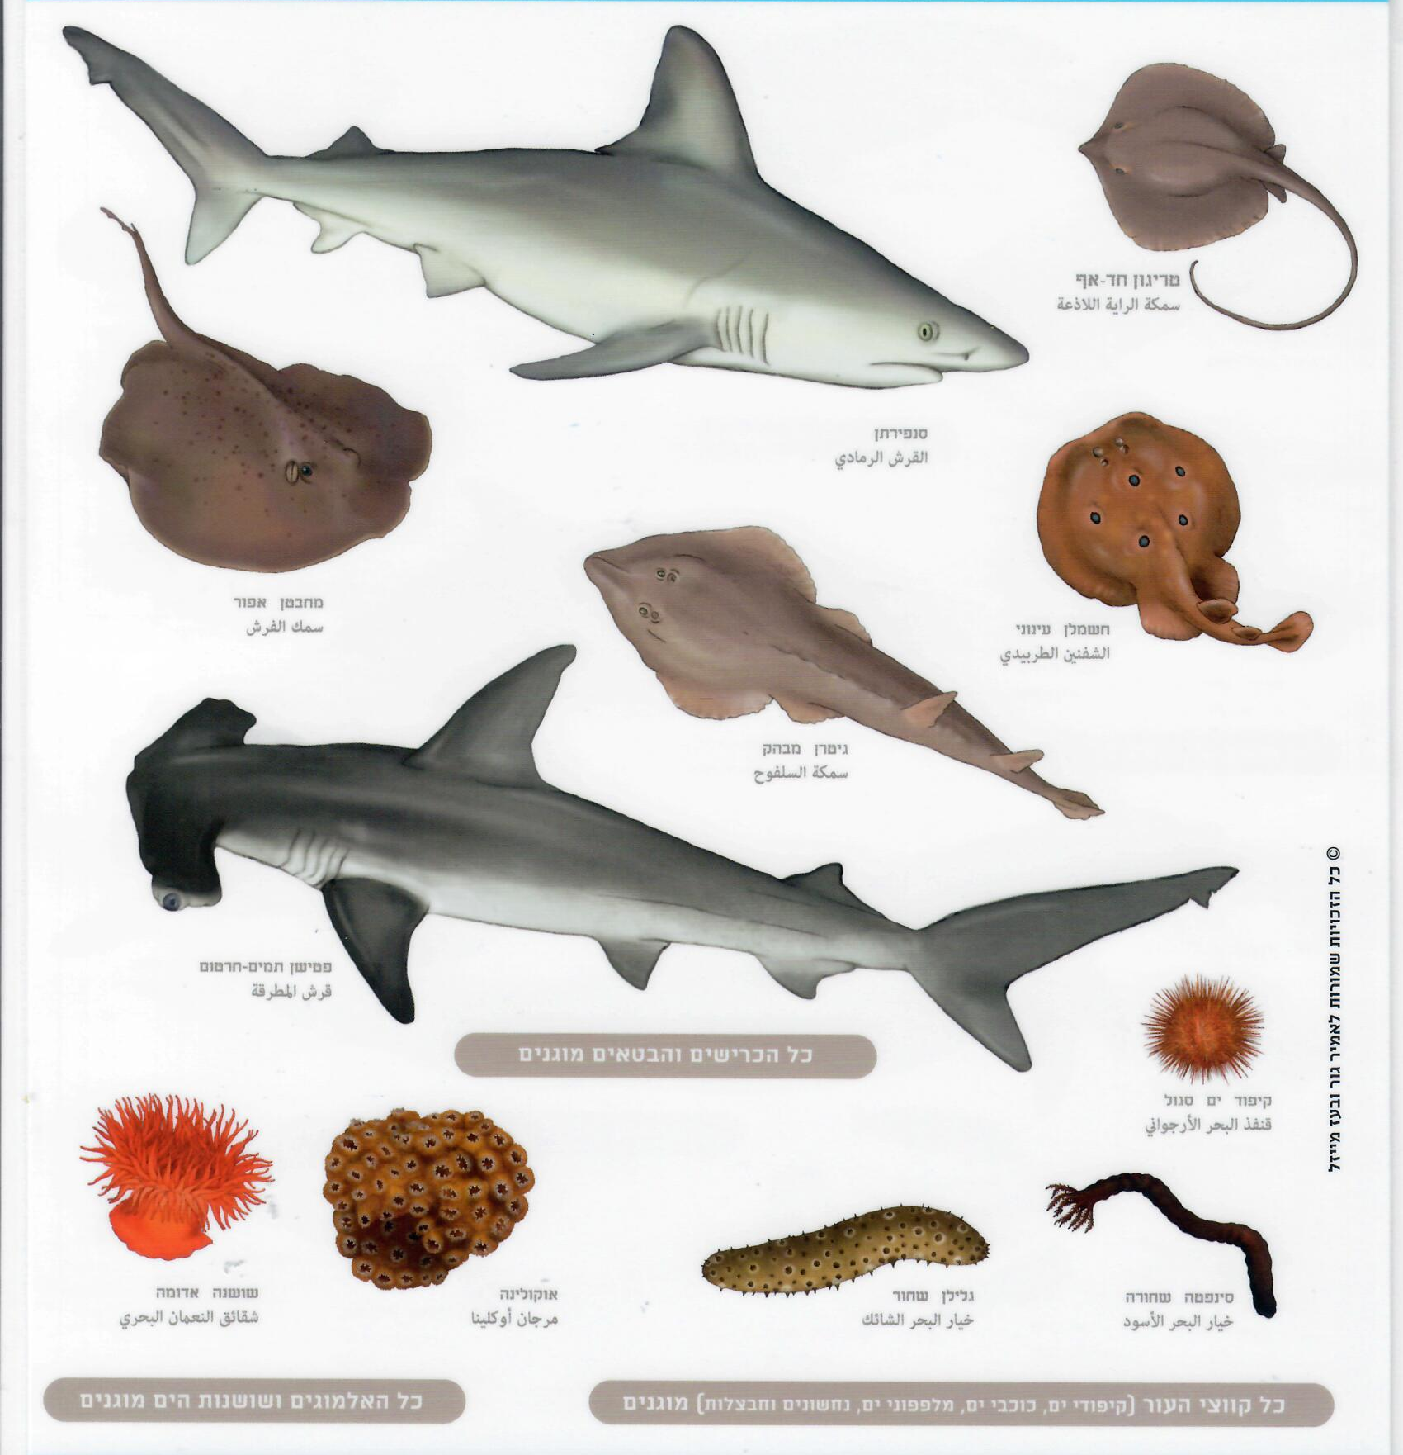
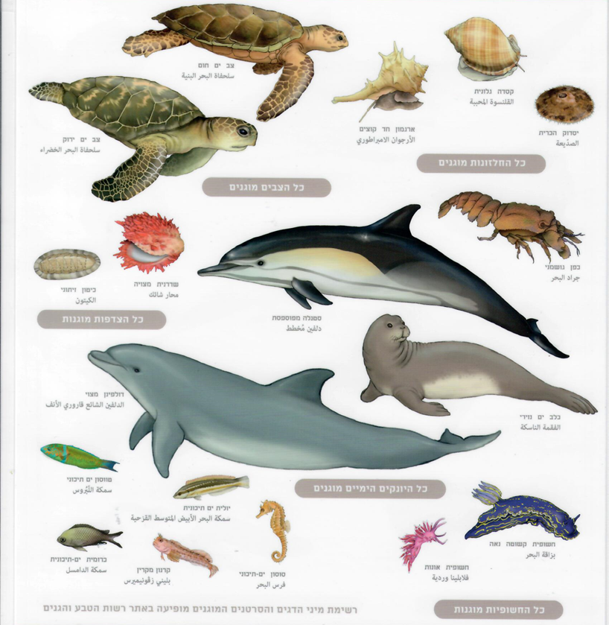
איזו סכנה גדולה נמצאת בים התיכון?!
?
© מרכז הדרכה כרמל – mh.carmel.org.il
Notes:
מתרשמים ממגוון המינים בים התיכון-כל המינים הללו גם מוגנים על פי חוק. מה מסכן את המגוון הזה?
ייתכן ומשתתפים יצביעו על סכנות שונות מידי אדם כמו זיהום, פסולת או דיג.
סביר להניח שהרבה יצביעו על הכרישים כסכנה... (לשם אנו מכוונים, מעין שאלה מכשילה מעט.. )
אך האם הסכנה למגוון המינים בים היא מידי הטבע?.... וודאי שלא אלא מידינו שלנו. ומעבירים לשקופית הבאה.

Slide 12
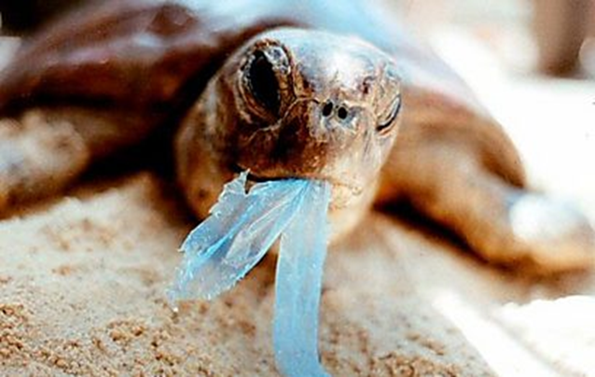
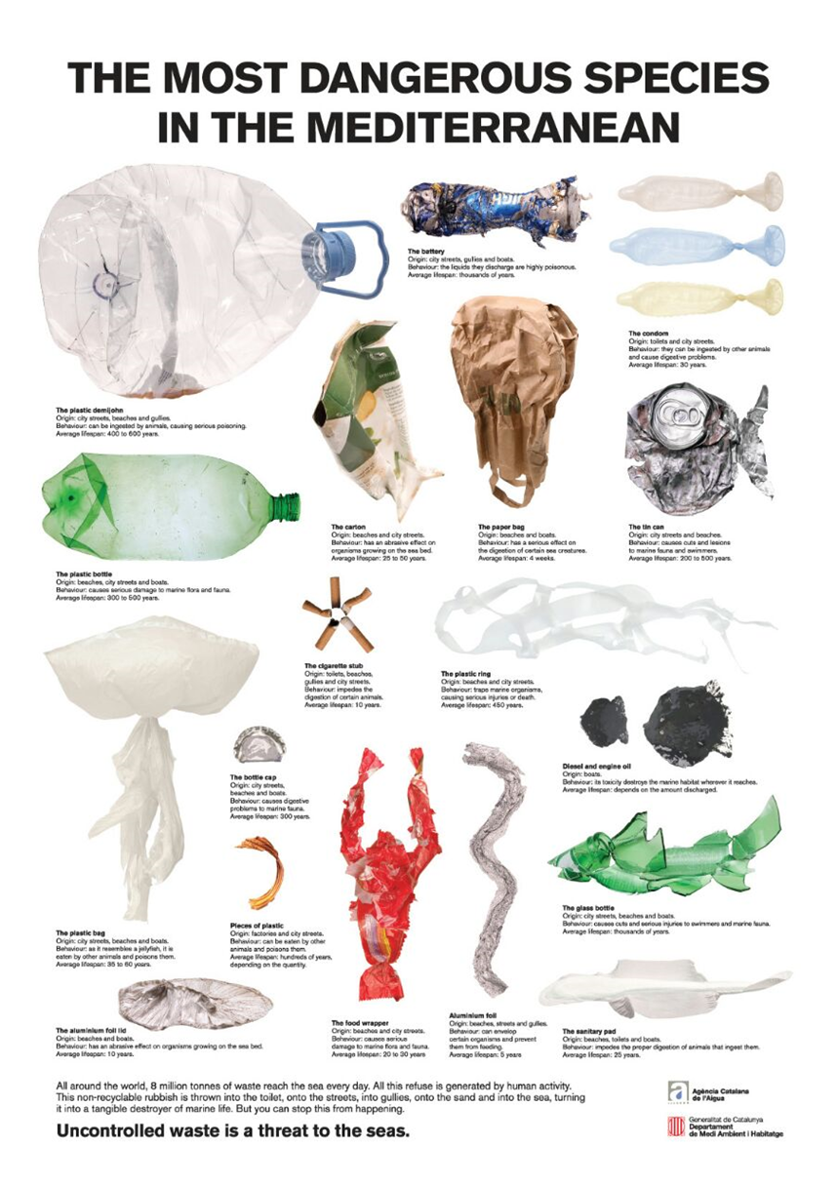
הפסולת והפלסטיק - סכנת חיים לכולנו
Notes:
הפסולת בים ובעיקר פסולת הפלסטיק מהווה סכנה מידית ואיום גדול לחיים בים.
ה'מגדיר' הזה מראה לנו שהיצורים המסוכנים בים הם בעצם מעשי ידינו-תוצרי הפלסטיק והניילון שמגיעים לים ומזהמים אותו.
ישנה הסכנה המידית לבעלי החיים, כמו צב הים בתמונה, או בסרטון. וישנה הסכנה של התפרקות הפסולת למיקרו פלסטיק- שמגיע לכל שלב בשרשרת המזון ועד אלינו לצלחת!
הפחתת ייצור ושימוש בתעשיית הפלסטיק היא צו/ צב השעה!! ולפחות, כשבאים לחוף הים ובכלל לטבע יש להקפיד ולהימנע מציוד של שקיות ופלסטיק ובמיוחד-חד פעמי.
בעקבות הסרטון של האבקוע ושקית הניילון: פגשנו בחוף או במים צב ים או בעל חיים במצוקה? לא נוגעים ולא מחזירים לים. מחייגים למוקד 3639* ומדווחים. מצילים חיים.

Slide 13
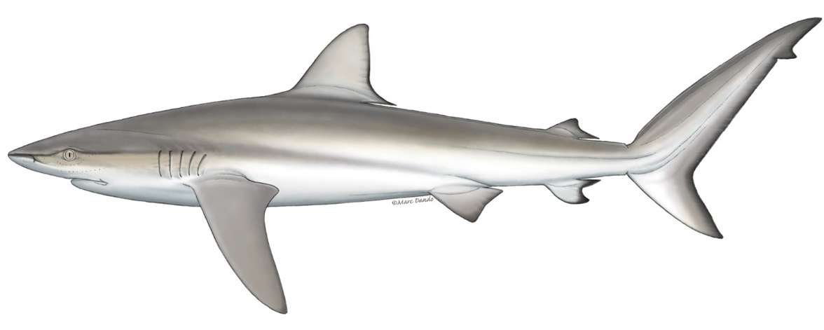
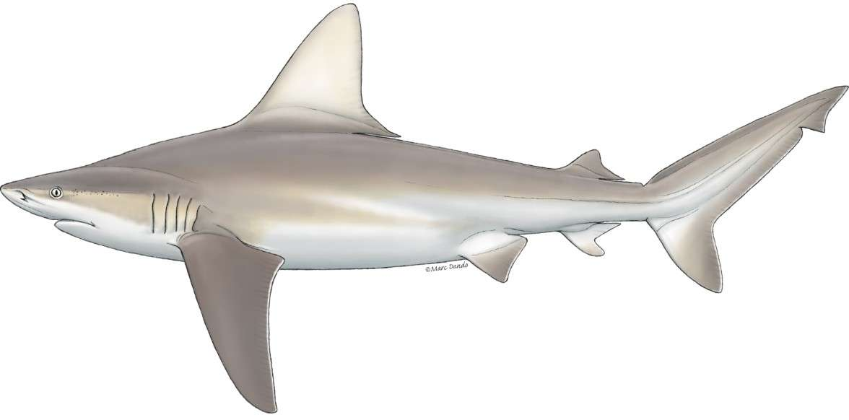
הכרישים -
טורפים טבעיים בים וערך טבע מוגן!
כריש עפרורי
כריש סנפירתן
© מרכז הדרכה כרמל – mh.carmel.org.il
Notes:
ובחזרה לכרישים....
הכרישים הם טורפים טבעיים וחשובים במערכת האקולוגית, שנמצאים בסכנת הכחדה. דווקא להם נשקפת סכנה מאתנו.
גם בים התיכון שלנו יש כרישים, והם מוגנים על פי חוק-אסור לצוד אותם או לפגוע בהם.
בסרטון- תופעה ייחודית בים תיכון מול תחנת הכוח בחדרה. הזדמנות לצפות בכרישים, להתרשם מהם, אבל לזכור שצריך לכבד אותם ולהגן עליהם.

Slide 14

ואיך אנחנו יכולים לשמור על הטבע בחוף ובים?
© מרכז הדרכה כרמל – mh.carmel.org.il
Notes:
ובחזרה להתנהגות שלנו...
עכשיו כשאנחנו כבר יודעים לא מעט על החיים בחוף ובים בואו נשתף-מה אפשר ללמוד מהצמד בסרטון? מה ניתן ללמד אותם כדי לשמור טוב יותר על הסביבה?
הנחייה: מעלים על הלוח את דברי המשתתפים לפי התנהגות חיובית והתנהגות שיש לשפר.
למשל:
חיובי-ההתלהבות מהטבע, מהנוף, מהצדפים ומהפרח, הניסיון לתפוס את השקית, הבילוי המשותף בחיק הטבע, העזרה והאכפתיות זה מזו.., האיסוף של האשפה לשקית ..
לשיפור: ירידה מהשביל, איסוף צדפים, קטיפת הפרח, הדלקת אש בשמורה, השמעת מוסיקה ברמקולים, השארת השקית עם האשפה בשטח.
שימוש בניילון או חד פעמי- עף ברוח, להימנע תמיד, ובעיקר בחוף הים, שם הרוח מביאה את השקית ישר למים.
השמעת מוסיקה- תמיד יש אופציה של אוזניות, בלי להפריע לסובב .
לסיכום—אפשר לשפר את ההרגלים שלנו כשיוצאים לחוף וכך להגן על מה ומי שחי בו ובים. איך נזכור מה כדאי, מה מותר ומה אסור לעשות?

Slide 15
כללי התנהגות בטבע זוכרים: שנ"ה (טובה)
שביל---הולכים רק בשביל המסומן, לא יורדים מהשביל.
ניקיון---לוקחים אתנו את האשפה, לא משאירים בשטח
התבוננות--- נהנים מתופעות הטבע המגוונות ומשאירים אותן בשטח.
שנ"ה (טובה)
שומרים על הסביבה בחוף הים
© מרכז הדרכה כרמל – mh.carmel.org.il
Notes:
שביל---הולכים רק בשביל המסומן, לא יורדים מהשביל. לטובת הבטיחות שלנו ולטובת הטבע.
ניקיון---לוקחים אתנו את האשפה, לא משאירים בשטח, גם לא בשקית. למען ההנאה שלנו ולטובת חיות הבר.
התבוננות--- נהנים מתופעות הטבע המגוונות ומשאירים אותן בשטח. לא אוספים צדפים, או קוטפים פרחים .. למען הטבע ולמען אחרים.
כשיוצאים לחוף, ובכלל לטבע, לא משאירים אחרינו עקבות!
בואו נצפה בצמד שוב, בסרטון חדש, לאחר ששינו את מה שנדרש....

Slide 16
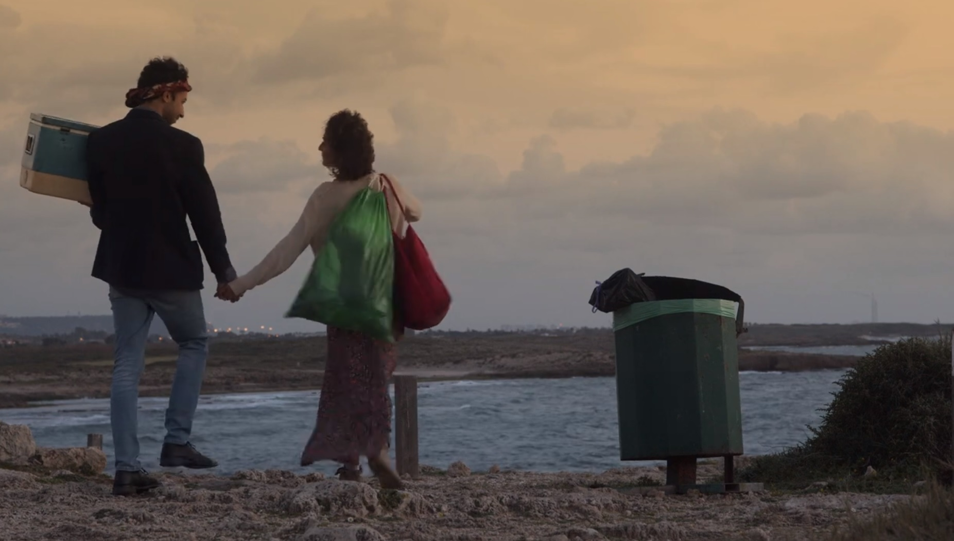
נהנים בחוף ושומרים עליו ועל הים
© מרכז הדרכה כרמל – mh.carmel.org.il
Notes:
צופים בצמד ששינה את הרגליו, נהנים יחד איתם ושומרים על חוף הים.

Slide 17


מתנהגים טבעי בחוף
© מרכז הדרכה כרמל – mh.carmel.org.il
Notes:
משחק סיכום :' עשה ואל תעשה בחוף ובשמורת טבע':
בצדפים בשורה העליונה-הסיטואציה .
בודקים מה המשתתפים זוכרים/יודעים לגבי ההתנהגות המיטיבה- ו'הופכים' בקליק את הצדף שמתחתיו עם התשובה המתאימה.

Slide 18



מתנהגים טבעי בחוף
© מרכז הדרכה כרמל – mh.carmel.org.il
Notes:
משחק סיכום :' עשה ואל תעשה בחוף ובשמורת טבע':
בצדפים בשורה העליונה-הסיטואציה .
בודקים מה המשתתפים זוכרים/יודעים לגבי ההתנהגות המיטיבה- ו'הופכים' בקליק את הצדף שמתחתיו עם התשובה המתאימה.

Slide 19
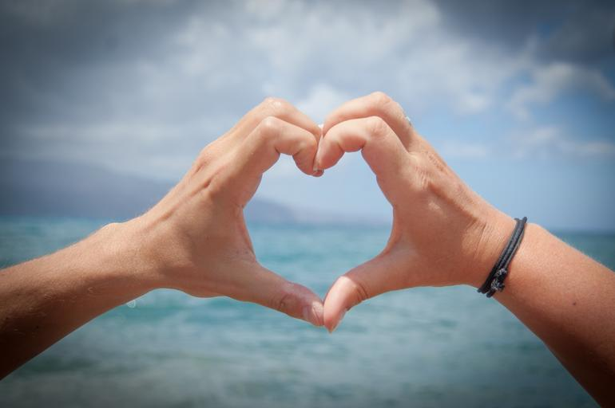
נתראה בחוף..
ועכשיו זה בידיים שלנו
Snappy goat
© מרכז הדרכה כרמל – mh.carmel.org.il
Notes:
שאלות לסיכום חווית השיעור: איזה דבר חדש למדתי על הים? או על החוף? משהו שהפתיע אותי או ריגש אותי? האם יש משהו שלמדתי לעשות אחרת בפעם הבאה שאגיע לחוף הים?
בשיעור הזה נחשפנו מחדש אל סביבת חוף הים, למדנו להכיר אותה כסביבה טבעית ומרתקת, ושיש חשיבות רבה לשמור עליה. כל אחד מאתנו יכול לתרום, גם בהתנהגות האישית שלנו, וגם כשנלמד את המשפחה והחברים מה שלמדנו היום. מעבירים את זה הלאה.
:

